Slide 1
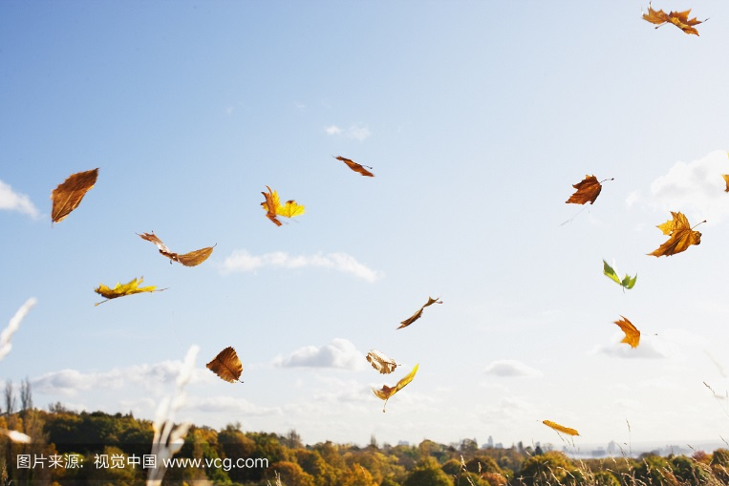
猜谜语：
看不见来摸不到，
四面八方到处跑，
谁想抓它抓不着。
风

Slide 2
暖风
凉风
寒风
微风
狂风
龙卷风
风调雨顺
风和日丽
和风细雨
风平浪静

Slide 3
风娃娃

Slide 4
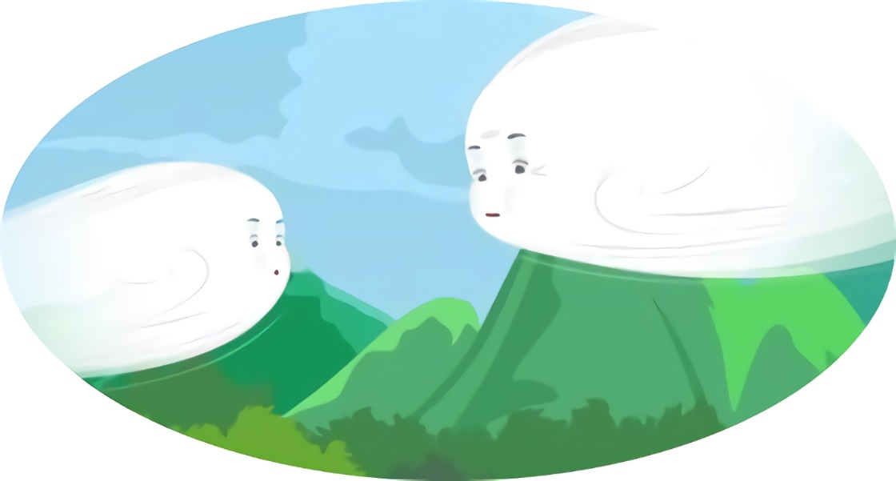
我想像妈妈一样去帮助人。
到田野里去吧，在那里，你可以帮人们做很多事情。

Slide 5
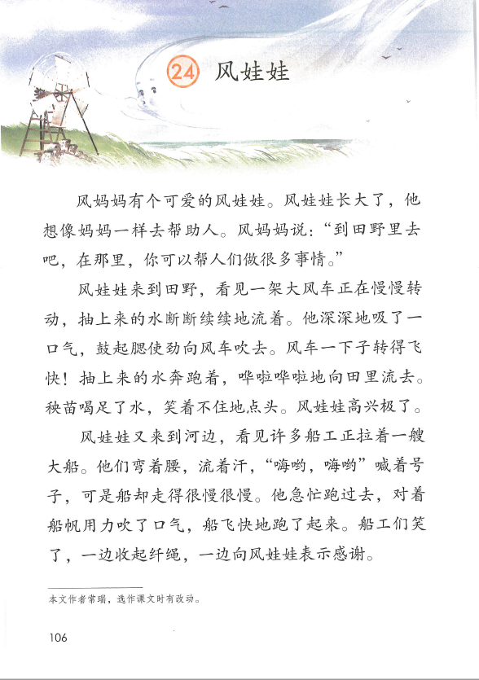
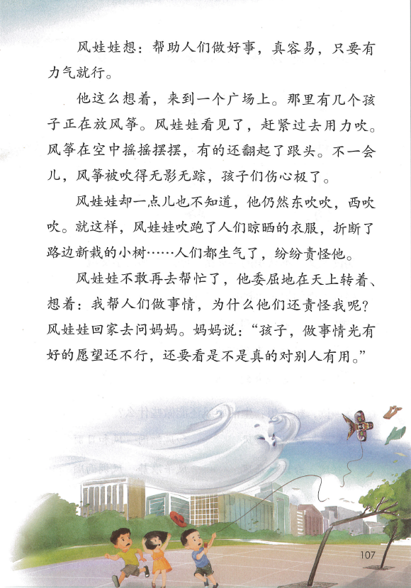
4
第一遍：
大声朗读课文，读准字音、读通句子。
第二遍：
默读课文（不出声、不唇读、不指读）边默读边思考：风娃娃去了哪些地方？做了哪些事情？在课文中圈画。
5
1
6
2
7
3

Slide 6
请同学们跟我看到第__自然段，风娃娃来到____
4
5
1
6
2
7
3

Slide 7
请同学们跟我看到第__自然段，风娃娃来到哪里做了什么事
4
5
1
6
2
7
3
场

Slide 8
风娃娃来到田野，看见一架大风车正在慢慢转动，抽上来的水断断续续地流着。他深深地吸了一口气，鼓起腮使劲向风车吹去。风车一下子转得飞快！抽上来的水奔跑着，哗啦哗啦地向田里流去。秧苗喝足了水，笑着不住地点头。风娃娃高兴极了。

Slide 9
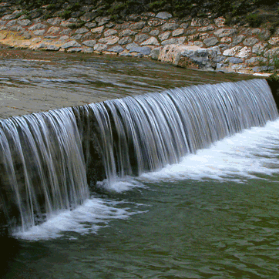
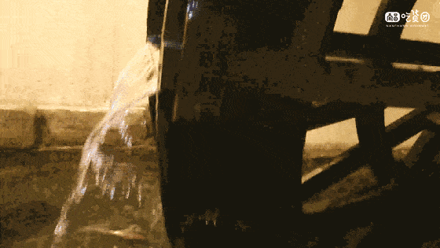
连续不断地流
断断续续地流
一会儿流，
一会儿不流。

Slide 10
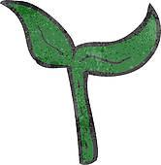
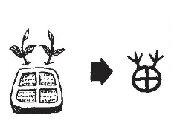
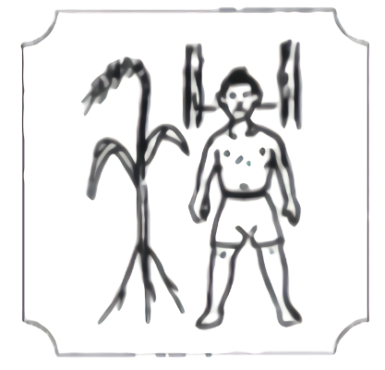
想象说话
水流得这么慢，靠喝水生长的 急坏了。
小秧苗呀， 你想说些什么呀？
小秧苗（苦恼地）说：
“_____________________ ”
小秧苗（着急地）说：
“ ________________________________ ”

Slide 11
想象说话
水流得这么慢，靠喝水生长的 急坏了。
小秧苗呀， 你想说些什么呀？
小秧苗苦恼地说：
“ 我要渴死了， 风车你转得快一点呀！”
小秧苗着急地说：
“风娃娃， 你快来帮帮我们吧！”

Slide 12
风娃娃来到田野，看见一架大风车正在慢慢转动，抽上来的水断断续续地流着。他深深地吸了一口气，鼓起腮使劲向风车吹去。风车一下子转得飞快！抽上来的水奔跑着，哗啦哗啦地向田里流去。秧苗喝足了水，笑着不住地点头。风娃娃高兴极了。
△ △
△
△

Slide 13
风娃娃来到田野，看见一架大风车正在慢慢转动，抽上来的水断断续续地流着。他深深地吸了一口气，鼓起腮使劲向风车吹去。风车一下子转得飞快！抽上来的水奔跑着，哗啦哗啦地向田里流去。秧苗喝足了水，笑着不住地点头。风娃娃高兴极了。
△ △
△
△
de 转得飞快
dé 得到
děi你得认真
听讲

Slide 14
（走）得（很慢很慢）
（转）得（飞快）
（吹）得（无影无踪）
(跑) 得（飞快 ）
(写) 得（认真）
(吃) 得（很欢）

Slide 15
（走）得（很慢很慢）
（转）得（飞快）
（吹）得（无影无踪）
动作+得+怎么样
(跑) 得（飞快 ）
(写) 得（认真）
(吃) 得（很欢）

Slide 16
风娃娃来到田野，看见一架大风车正在慢慢转动，抽上来的水断断续续地流着。他深深地吸了一口气，鼓起腮使劲向风车吹去。风车一下子转得飞快！抽上来的水奔跑着，哗啦哗啦地向田里流去。秧苗喝足了水，笑着不住地点头。风娃娃高兴极了。
△ △
△
△
拟声词

Slide 17
对比朗读
一架大风车正在慢慢转动，抽上来的水断断续续地流着。
风车一下子转得飞快！抽上来的水奔跑着，哗啦哗啦地向田里流去。
变化前：
变化后：

Slide 18
风娃娃来到田野，看见一架大风车正在慢慢转动，抽上来的水断断续续地流着。他深深地吸了一口气，鼓起腮使劲向风车吹去。风车一下子转得飞快！抽上来的水奔跑着，哗啦哗啦地向田里流去。秧苗喝足了水，笑着不住地点头。风娃娃高兴极了。
△ △
△
△
你还听到什么声音？
拟声词

Slide 19
除了水流的声音，你仿佛还听见了什么声音？
咕嘟咕嘟 叽叽喳喳 沙沙沙
扑通扑通 叮叮咚咚 哈哈哈
秧苗________喝足了水，笑着不住地点头。风娃娃高兴极了，发出________的大笑声。青蛙忍不住__________跳进水里去游泳。小鸟________地表示感谢，挂在小树上的风铃__________地唱着歌，树叶_________地一起合奏。___________________________

Slide 20
除了水流的声音，你仿佛还听见了什么声音？
咕嘟咕嘟 叽叽喳喳 沙沙沙
扑通扑通 叮叮咚咚 哈哈哈
秧苗咕嘟咕嘟喝足了水，笑着不住地点头。风娃娃高兴极了，发出_哈哈哈_的大笑声。青蛙忍不住
_扑通扑通_跳进水里去游泳。小鸟叽叽喳喳地表示感谢，挂在小树上的风铃_叮叮咚咚__地唱着歌，树叶
_沙沙沙_地一起合奏。___________________________

Slide 21
风娃娃来到田野，看见一架大风车正在慢慢转动，抽上来的水断断续续地流着。他深深地吸了一口气，鼓起腮使劲向风车吹去。风车一下子转得飞快！抽上来的水奔跑着，哗啦哗啦地向田里流去。秧苗喝足了水，笑着不住地点头。风娃娃高兴极了。

Slide 22
讲故事
风娃娃来到______，
看到了____________
他（怎么做）______
结果______________

Slide 23
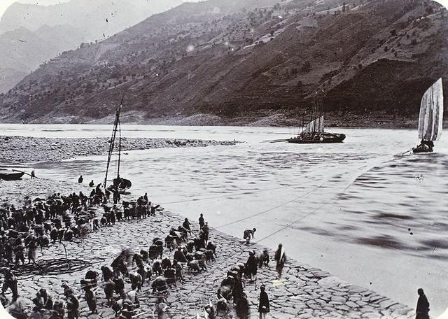
船工
纤绳

Slide 24
﹏﹏﹏﹏﹏﹏﹏﹏﹏
﹏﹏﹏﹏﹏﹏﹏﹏
（
）
看到的：________
怎么做：﹏﹏﹏﹏
结 果：（ ）
动 作：

Slide 25
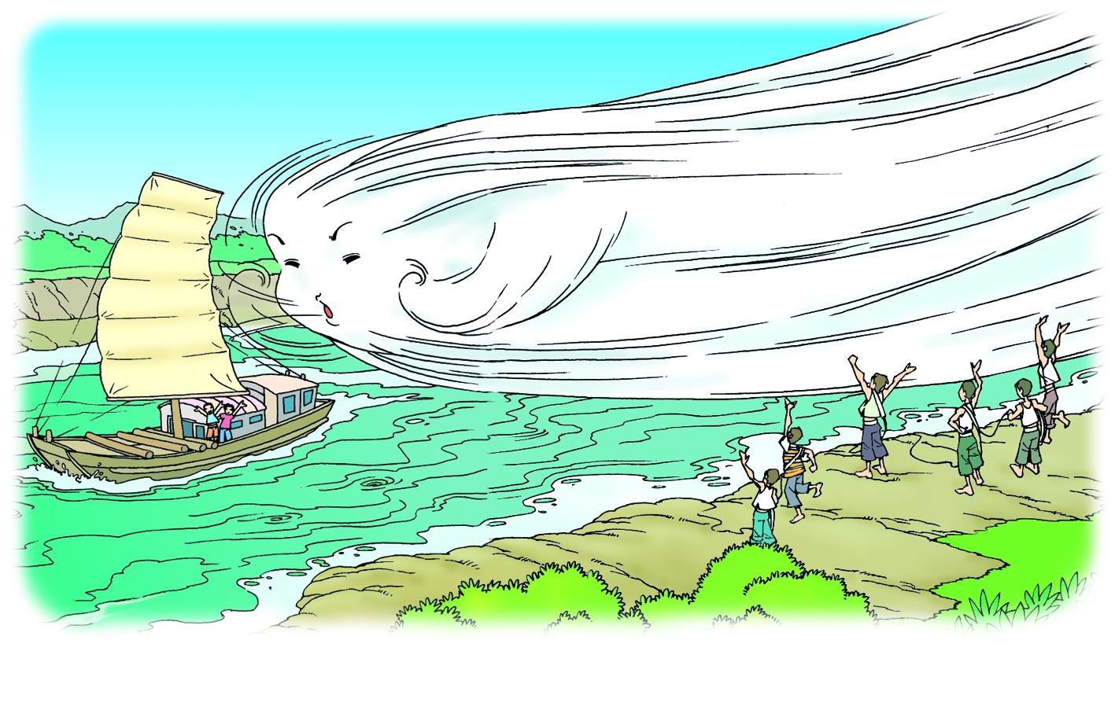
风娃娃来到______，
看到了____________
他（怎么做）______
结果______________
作业：回家后把风娃娃在田野和河边做的事情再讲给爸爸妈妈听一听。
Notes:
师：下面，请同学们自己再读读风娃娃来到河边这一段，想一想风娃娃真的帮助到了船工吗？请你试着根据刚才的方法把句子补充完整。听听这位同学怎样说。
生录音：风娃娃来到河边，看见很多船工“嗨哟嗨哟”喊着号子，费力地拉着一艘大船，他急忙跑过去对着船帆用力吹了口气，船飞快地跑了起来，船工们一边收起纤绳，一边向风娃娃表示感谢。

Slide 26
想一想，说一说：风娃娃还会做哪些好事？
风娃娃来到 ，看到 ，
他（怎么做） 。（结果）_______________________________。
城 市（大雾弥漫）
森 林（乌云漫天）
葡萄沟（晾晒着葡萄）
洗衣房（挂着湿漉漉的衣服）
……

Slide 27
想一想，说一说：风娃娃还会做哪些好事？
风娃娃来到 城市 ，看到大雾弥漫，
他冒着大雾，鼓起腮帮，使劲一吹。
大雾不见了，城市里的街道、行人都露出来了。

Slide 28
想一想，说一说：风娃娃还会做哪些好事？
风娃娃来到 森林 ，看到乌云漫天，
他对着乌云，鼓起腮帮，使劲一吹。
乌云飘走了，太阳公公照射进森林，动物植物们快乐地成长。

Slide 29
帮助人们做好事，真容易，只要有力气就行。

Slide 30
书写指导
场
chǎnɡ
结构：
左右
部首：
土
书写指导：
左窄右宽，“土”最后一横变提。右边第一笔为横折折折钩，第一撇略短，第二撇稍长，两撇基本平行。

Slide 31
书写指导
得
dé
结构：
左右
部首：
彳
书写指导：
左窄右宽，右边多横等距，但长短不同，第十笔竖钩从短横处起笔。

Slide 32
书写指导
秧
yānɡ
结构：
左右
部首：
禾
书写指导：
左窄右宽，“禾”的捺变点，“央”的第三笔横在横中线下侧起笔。

Slide 33
书写指导
苗
miáo
结构：
上下
部首：
艹
书写指导：
上宽下窄，“田”字稍扁，横折的横段写在横中线上。

